Slide 1
Υλικά Γραφικών Τεχνών (Θ)
Ανοικτά Ακαδημαϊκά Μαθήματα στο ΤΕΙ Αθήνας
Ενότητα 5: Ύαλοι
Βασιλική Μπέλεση
Επίκ. Καθηγήτρια
Τμήμα Γραφιστικής
Κατεύθυνση Τεχνολογίας Γραφικών Τεχνών
Το περιεχόμενο του μαθήματος διατίθεται με άδεια Creative Commons εκτός και αν αναφέρεται διαφορετικά | Το έργο υλοποιείται στο πλαίσιο του Επιχειρησιακού Προγράμματος «Εκπαίδευση και Δια Βίου Μάθηση» και συγχρηματοδοτείται από την Ευρωπαϊκή Ένωση (Ευρωπαϊκό Κοινωνικό Ταμείο) και από εθνικούς πόρους.

Slide 2
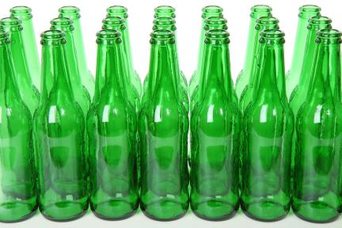
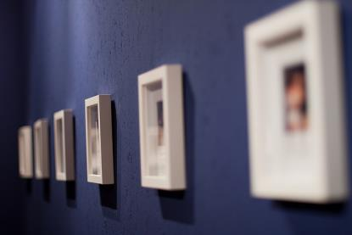
Ύαλοι
“skyscraper” από geralt διαθέσιμο ως κοινό κτήμα
“Square pictures at an exhibition” από Horia Varlan διαθέσιμο με άδεια CC BY 2.0

Slide 3
Γυαλί – άμορφο στερεό
Το γυαλί χαρακτηρίζεται ως άμορφο στερεό που συνήθως δημιουργείται με την στερεοποίηση ενός τηγμένου στερεού χωρίς κρυσταλλοποίηση.
Συγκεκριμένα είναι προϊόν σύντηξης ανόργανων κρυσταλλικών ενώσεων, αφού πρώτες ύλες για την παρασκευή του είναι: SiO₂ (>99%), Na₂CO₃, CaCO₃, Al₂O₃ και άλλες πρώτες ύλες σε μικρές αναλογίες π.χ. MgCO₃.
Το τήγμα ψύχεται ταχέως και στερεοποιείται χωρίς να αποκτήσει κρυσταλλική δομή. Άρα βρίσκεται σε άμορφη στερεή κατάσταση.

Slide 4
Γυαλί – στερεό δίκτυο όχι πλέγμα
Σε κατάσταση τήξης θεωρείται ότι περιέχει Na⁺, Ca²⁺ και SiO₄⁴⁻.
Kατά την ψύξη τα ανιόντα παράγουν ένα τρισδιάστατο στερεό δίκτυο, που σε αντίθεση με το κρυσταλλικό πλέγμα δεν παρουσιάζει κανονικές σταθερές θέσεις ιόντων.
Οι βασικές δομικές μονάδες του γυαλιού είναι τα SiO₄⁴ ⁻

Slide 5
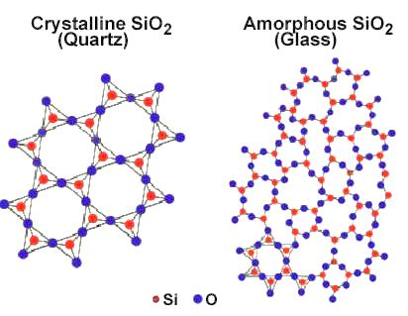
H δομή του κρυσταλλικού και του άμορφου SiO₂
paulingblog.wordpress.com

Slide 6
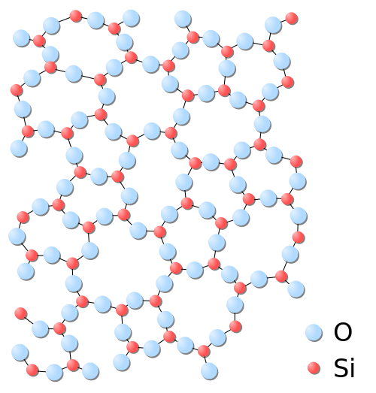
H δομή του άμορφου SiO₂
“Silica” από NikNaks διαθέσιμο ως κοινό κτήμα

Slide 7
Οι παράγοντες που δεν επιτρέπουν την έναρξη της κρυστάλλωσης είναι οι υψηλές τιμές του ιξώδους του και οι ισχυροί δεσμοί που αναπτύσσονται μεταξύ των τετραέδρων της πυριτίας.
Ουσιαστικά αν συγκριθεί το υλικό του γυαλιού με τους κρυστάλλους διαφόρων κρυσταλλικών υλικών, η δομή του στερείται μιας κανονικής και γεωμετρικής τοποθέτησης των ατόμων των διαφόρων στοιχείων μέσα στο δίκτυο του σχηματισμού των ατόμων.
Αυτός είναι και ο λόγος που χρησιμοποιούμε τον όρο «δίκτυο», όταν αναφερόμαστε στο υλικό του γυαλιού, αντί για τον όρο «πλέγμα» που αναφέρεται σε κρυσταλλικό και όχι σε άμορφο στερεό.

Slide 8
Έχει αναφερθεί ότι οι δυνάμεις με τις οποίες συνδέονται μεταξύ τους τα άτομα στο γυαλί είναι ισχυρές και ίδιες με εκείνες στους κρυστάλλους.
Έτσι είναι σωστό να περιγράφεται ως ένα πολύ ψυχρό υγρό, όταν βρίσκεται κάτω από την θερμοκρασία υαλώδους μετάπτωσης Τg.

Slide 9
Οξείδια στο γυαλί και ο ρόλος τους
To SiO₂ τήκεται στην θερμοκρασία των 1726 ^{ο}C και για να σχηματιστεί ένα εκμεταλλεύσιμο γυαλί προσθέτουμε διάφορα οξείδια όπως Na₂O, CaΟ, MgO, Al₂O₃ κ.α. που δρουν ως τροποποιητές δικτύου, σταθεροποιητές δικτύου και χρωστικές ουσίες.
To Na₂O προστίθεται για να μειώσει το σημείο τήξης και το ιξώδες του SiO₂.
Το CaΟ και το MgO λειτουργούν ως σταθεροποιητές παρεμποδίζοντας την διάλυση του γυαλιού από το νερό.
Το Al₂O₃ συντελεί στην αύξηση της σκληρότητας και της ανθεκτικότητας του γυαλιού.
Χρώση προκαλούν στο γυαλί οξείδια του Co, Fe, Ni, Mn κ.α.

Slide 10
Η μορφοποίηση των γυαλιών γίνεται με όμοιο τρόπο όπως για τα μέταλλα και τα πολυμερή.
Έτσι, αν και πρόκειται για κεραμικά υλικά αφού είναι μείγματα οξειδίων παρόλα αυτά ομοιάζουν με τα πολυμερή.
Τα γυαλιά κατά την κατασκευή τους υφίστανται κατεργασίες είτε στην εσωτερική επιφάνειά τους προς βελτίωση της αντοχής τους από προσβολή σε χημικά, είτε στην εξωτερική τους επιφάνεια για την διατήρηση της μηχανικής αντοχής του γυαλιού.

Slide 11
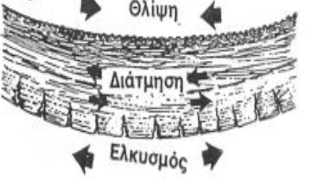
Αντοχή γυαλιού σε θλίψη
Θυμίζουμε ότι το γυαλί έχει πολύ μεγαλύτερη αντοχή σε θλίψη παρά σε εφελκυσμό.
Θραύση προέρχεται από θερμικό σοκ ή εσωτερική πίεση ή κρούση.

Slide 12
Είδη γυαλιού

Slide 13
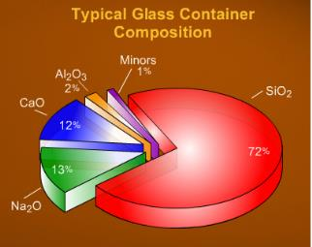
Κοινό γυαλί
Το κοινό γυαλί αποτελείται από οξείδια (SiO₂, Na₂O, CaΟ) και λέγεται τύπου οξειδίου του νατρίου – οξειδίου του ασβεστίου (soda-lime glass).
Οι % κ.β. περιεκτικότητες των SiO₂, Na₂O, CaΟ ποικίλλουν από 50-85, 13-35 και από 0-20, αντίστοιχα.
Τυπική σύσταση ενός διαφανούς γυαλιού είναι 73% κ.β. SiO₂, 13% κ.β.Na₂O, 11.7% κ.β.CaΟ και 0.9 % κ.β. άλλα οξείδια.
doublehungwindowrestoration.com

Slide 14
Χρήσεις κοινού γυαλιού
Χρησιμοποιείται προς αποθήκευση διαφόρων υλικών.
Τα κοινά γυαλιά χρησιμοποιούνται σε ποσότητες ίδιας τάξης μεγέθους με εκείνης του αλουμινίου.

Slide 15
Γυαλί πυριτίου
Αν χρησιμοποιηθεί ως πρώτη ύλη για την παραγωγή γυαλιού αποκλειστικά SiO₂ τότε θα παραχθεί ένα γυαλί για ειδικές εφαρμογές που ονομάζεται silica glass, δηλαδή γυαλί τύπου οξειδίου του πυριτίου.
Αυτό συμβαίνει επειδή η θερμοκρασία τήξης του είναι 1726 ºC.
Οι προσμίξεις που περιέχονται σε αυτό είναι της τάξης του 0.01 %.

Slide 16
Γυαλί διαλυτό στο νερό
Συνίσταται από SiO₂ και NaO.
Η περιεκτικότητά του σε SiO₂ κυμαίνεται από 66 έως 76%.
Η διαλυτότητα στο νερό οφείλεται στην αντικατάσταση Na⁺ του γυαλιού από H⁺ του νερού.

Slide 17
Κρυσταλλικό γυαλί (κρύσταλλο)
Το κρυσταλλικό γυαλί περιέχει περισσότερο από 24% PbO και δείκτη διάθλασης μεγαλύτερο από 1.545.
Περιλαμβάνει τους ακόλουθους δύο τύπους γυαλιού
(i) K₂O, CaO και SiO₂ (γυαλί Βοημίας, βοημική ύαλος – με αναλογία συστατικών K₂O:CaO:SiO₂ = 1:1:8). Διαθέτει υψηλή διαφάνεια, καθαρότητα και στιλπνότητα. Χρησιμοποιείται για την κατασκευή εργαστηριακών σκευών.
(ii) K₂O, PbO και SiO₂ (γυαλί Αγγλίας, μολυβδύαλος). Ρευστοποιείται σε χαμηλότερες θερμοκρασίες από την βοημική ύαλο. Χαρακτηρίζεται από μεγάλο δείκτη διάθλασης και σκέδασης. Χρησιμοποιείται στον τομέα της οπτικής για την κατασκευή φίλτρων.

Slide 18
Γυαλί αλουμινίου – βορίου (Yena)
Διαθέτει μεγάλη αντοχή σε μηχανικές, θερμικές και χημικές επιδράσεις.
Χρησιμοποιείται στην κατασκευή εργαστηριακών σκευών.
Οι ιδιότητες αυτών των γυαλιών ποικίλλουν ανάλογα με την αναλογία των οξειδίων που το αποτελούν (B₂O₃, Al₂O₃, SiO₂).

Slide 19
Υαλοκεραμικά
Ειδική κατηγορία αποτελούν τα υαλοκεραμικά ή κεραμικά γυαλιά (glass-ceramics, vitrocerams, pyrocerams, sittals).
Παράγονται με ελεγχόμενη κρυστάλλωση συγκεκριμένων υάλων υπό την παρουσία προσθέτων που βοηθούν την πυρηνοποίηση (π.χ. ZrO₂, TiO₂, P₂O₅, Cr₂O₃, Fe₂O₃).
Έτσι, αναστέλλεται η αυθόρμητη επιφανειακή κρυστάλλωση που είναι ανεπιθύμητη κατά την κατασκευή των υάλων.
Τα υαλοκεραμικά περιέχουν πάντοτε ορισμένη ποσότητα υαλώδους φάσης η οποία βρίσκεται ανάμεσα στους κρυσταλλικούς κόκκους του υλικού σχηματίζοντας υλικά με μηδενικό πορώδες.
Ο βαθμός της κρυσταλλικότητας ποικίλει από 0.5% - 99.5%, αλλά συνήθως στην πράξη τα ποσοστά αυτά είναι μεταξύ 30% - 70%.

Slide 20
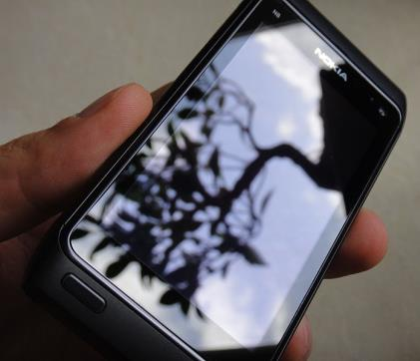
Ύαλοι της Corning
Ύαλοι της Corning (Gorilla Glass) καλύπτουν τις επιφάνειες των smartphones και των φορητών υπολογιστών: υψηλή αντοχή σε χάραξη, υψηλή ανθεκτικότητα σε χημικές προσβολές και μηχανική καταπόνηση.
“Nokia N8 gorilla glass screen” από Magnus Manske διαθέσιμο με άδεια CC BY-SA 2.0

Slide 21
Χαρακτηριστικά του γυαλιού
Σκληρό υλικό, που πρακτικά δεν μεταβάλλει το σχήμα του εάν εφαρμοσθούν σε αυτό μηχανικές καταπονήσεις μικρής εντάσεως.
Το ιξώδες του είναι ίσο ή μεγαλύτερο από περίπου 1015 poise (το ιξώδες του νερού είναι 10⁻² poise σε θερμοκρασία δωματίου).
Άκαμπτο σε χαμηλές θερμοκρασίες, πλαστικό σε υψηλές.
Γυαλιστερή διαφανής ουσία.
Υψηλή θερμοκρασία τήξης.
Σχετικά αδιάλυτο στο νερό και σε άλλα κοινά διαλυτικά.

Slide 22
Πλεονεκτήματα γυαλιού
Ως γνωστόν το γυαλί υπερτερεί στη συσκευασία έναντι άλλων υλικών μια και είναι:
Χημικά αδρανές
Απόλυτα αδιαπέραστο από τους μικροοργανισμούς και το οξυγόνο
Απόλυτα στεγανό στα αέρια και τα υγρά
Δεν προσδίδει οσμές ή γεύσεις στο προϊόν που φιλοξενεί
Διαφυλάσσει καλύτερα από κάθε άλλη συσκευασία την υγρασία, την πυκνότητα, την γεύση και το άρωμα του προϊόντος που φιλοξενεί
Διαθέτει καλή μηχανική και θερμική αντίσταση

Slide 23
Πλεονεκτήματα γυαλιού
Είναι διαφανές, επιτρέποντας οπτική προσπέλαση στο προϊόν που πρόκειται να καταναλωθεί
Προσδίδει καλύτερη εικόνα από οποιοδήποτε άλλο υλικό συσκευασίας, υπερτονίζοντας την αγνότητα του προϊόντος
Κατασκευάζεται από απόλυτα φυσικές πρώτες ύλες
Μπορεί να επαναχρησιμοποιηθεί πολλές φορές

Slide 24
Πλεονεκτήματα γυαλιού
Είναι 100% ανακυκλώσιμο και δε μολύνει, συμβάλλοντας έτσι στον σεβασμό και την προστασία του περιβάλλοντος και στην εξοικονόμηση ενέργειας
Σε καφέ ή πράσινο χρώμα, μπορεί να σταματήσει την υπεριώδη ακτινοβολία, ώστε να αποφεύγεται η αλλοίωση των περιεχομένων προϊόντων
Αποστειρώνεται και παστεριώνεται ώστε να διατηρεί επί μακρόν τα προϊόντα
Είναι οικονομικό

Slide 25
Μειονεκτήματα γυαλιού
Εύθραυστο
Βαρύ

Slide 26
Διάβρωση γυαλιού
Διάβρωση γυαλιού είναι η υποβάθμιση της δομής του που προκαλείται από ποικίλους παράγοντες οδηγώντας σε απώλεια της αισθητικής, της λειτουργικότητας, της δομής ή του σχήματός του.
Η γήρανση (weathering) του γυαλιού περιλαμβάνει την υποβάθμισή του από ατμοσφαιρικούς ρύπους και μπορεί να θεωρηθεί ως ένας ειδικός τύπος διάβρωσης που συχνά αναφέρεται ως ατμοσφαιρική διάβρωση.

Slide 27
Διάβρωση γυαλιού
Οι παράγοντες που προκαλούν φθορά στο γυαλί διαχωρίζονται σε ενδογενείς και εξωγενείς.
Ενδογενείς παράγοντες διάβρωσης είναι αυτοί που οφείλονται στην σύσταση του γυαλιού, ενώ εξωγενείς παράγοντες εκείνοι που οφείλονται στο περιβάλλον στο οποίο βρίσκεται το γυαλί.
Τα αποτελέσματα της φθοράς ενδέχεται να επηρεάσουν μόνο τη σύσταση του γυαλιού χωρίς να γίνονται αντιληπτά από τον παρατηρητή.

Slide 28
Εξωγενείς παράγοντες φθοράς
Εξωγενείς παράγοντες φθοράς του γυαλιού:
Χημικοί
Βιολογικοί
Μηχανικοί

Slide 29
Χημικοί παράγοντες φθοράς
Από τους χημικούς παράγοντες πολύ σημαντικός είναι το pH του διαλύματος με το οποίο έρχεται σε επαφή το γυαλί.
Η χημική αδράνεια του γυαλιού είναι χαρακτηριστική του ιδιότητα.
Το γυαλί μπορεί να προσβληθεί μόνο από HF και δις απεσταγμένο νερό.

Slide 30
Προσβολή από οξέα
Η προσβολή από οξέα γίνεται με την αντικατάσταση των Na⁺ στην επιφάνεια του γυαλιού από ιόντα H⁺ με αποτέλεσμα το σχηματισμό στρώματος μειωμένης περιεκτικότητας σε Na⁺.

Slide 31
Προσβολή από βάσεις
Σε μικρότερο βαθμό προσβάλλεται από βάσεις.
Η διαδικασία αυτή είναι αργή και ουσιαστικά καταστρέφεται το πλέγμα SiO₂ με αποτέλεσμα την απελευθέρωση άλλων συστατικών του γυαλιού.
Γι αυτό στα εργαστήρια χημείας απαγορεύεται η φύλαξη διαλυμάτων NaOH σε γυάλινες ογκομετρικές φιάλες.

Slide 32
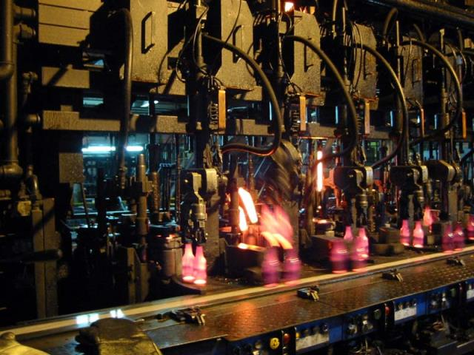
Παραγωγή γυάλινων δοχείων
“IS-machine” από 127.0.0.l~commonswiki διαθέσιμο ως κοινό κτήμα

Slide 33
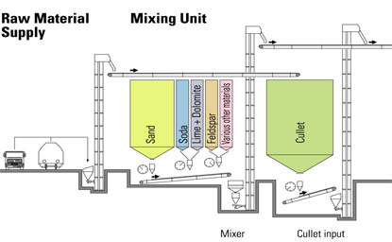
Παραγωγή γυάλινων δοχείων
Τα αρχικά υλικά ζυγίζονται και μεταφέρονται για έψηση
verallia.com

Slide 34
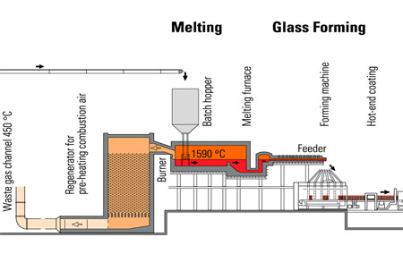
Παραγωγή γυάλινων δοχείων
Οι πρόδρομες ύλες λιώνουν και μετατρέπονται σε γυαλί στους 1590°C. Στο τήγμα σχηματίζονται φυσαλλίδες που απομακρύνονται (fining) για να ακολουθήσει η μορφοποίηση.
verallia.com

Slide 35
Παραγωγή γυάλινων δοχείων
Για να γίνει η μορφοποίηση απαιτείται μείωση της θερμοκρασίας του τήγματος (~1100 ^{ο}C) που οδηγεί σε μικρότερο ιξώδες.
Τροφοδότηση στη μηχανή μορφοποίησης.
verallia.com

Slide 36
Μέθοδοι ποιοτικού ελέγχου
Έλεγχος συμπίεσης
Μέτρηση διαστάσεων
Διαπίστωση ελαττωμάτων
Μέτρηση πάχους τοιχωμάτων
Έλεγχος αντοχής σε υψηλή εσωτερική πίεση
Μακροσκοπική εξέταση

Slide 37
Μέθοδοι εκτύπωσης
Βαθυτυπία με αγώγιμα μελάνια για τυπωμένα ηλεκτρονικά (οθόνες-φωτοβολταϊκά)
Μεταξοτυπία
Ψηφιακή εκτύπωση με ειδικά κεραμικά μελάνια
Θερμομεταφορά

Slide 38
Εκτύπωση σε γυαλί
Η εκτύπωση πάνω στο γυαλί επιτρέπει μεγαλύτερη επιφάνεια εικαστικού και εντυπωσιακότερη απόδοση χρωμάτων σε σχέση με την χάρτινη ετικέτα.

Slide 39
Βιβλιογραφία
Ελληνική
Ανοικτομάτη Ε., Διερεύνηση των παραγόντων που επηρεάζουν την φθορά των γυάλινων επιφανειών, Μεταπτυχιακή Εργασία, ΕΜΠ, Σχολή Χημικών Μηχανικών, Αθήνα 2012.
Κοντού Ε. Κ., Κοτζαμάνη Δ. Δ., Λαμπρόπουλος Β. Ν., «Γυαλί, τεχνολογία, διάβρωση και συντήρηση», Αθήνα 1995.
Παπαδάκης Σ. Ε., Συσκευασία Τροφίμων, Εκδόσεις Τζιόλα, 2010.
Ξενόγλωσση
Zanotto E. D., American Ceramic Society Bulletin, 89 (8) (October/November 2010) 19-27.
Hrehorova E. et.al. Gravure Printing of Conductive Inks on Glass Substrates for Applications in Printed Electronics JOURNAL OF DISPLAY TECHNOLOGY 7(6) (2011) 318-324.
Χρήσιμοι σύνδεσμοι
Τεχνολογία Ύαλου, Σημειώσεις, Πανεπιστήμιο Ιωαννίνων
yioula.gr

Slide 40
Τέλος Ενότητας

Slide 41
Σημειώματα

Slide 42
Σημείωμα Αναφοράς
Copyright Τεχνολογικό Εκπαιδευτικό Ίδρυμα Αθήνας, Βασιλική Μπέλεση 2014. Βασιλική Μπέλεση. «Υλικά Γραφικών Τεχνών (Θ). Ενότητα 5: Ύαλοι». Έκδοση: 1.0. Αθήνα 2014. Διαθέσιμο από τη δικτυακή διεύθυνση: ocp.teiath.gr.

Slide 43
Σημείωμα Αδειοδότησης
Το παρόν υλικό διατίθεται με τους όρους της άδειας χρήσης Creative Commons Αναφορά, Μη Εμπορική Χρήση Παρόμοια Διανομή 4.0 [1] ή μεταγενέστερη, Διεθνής Έκδοση. Εξαιρούνται τα αυτοτελή έργα τρίτων π.χ. φωτογραφίες, διαγράμματα κ.λ.π., τα οποία εμπεριέχονται σε αυτό. Οι όροι χρήσης των έργων τρίτων επεξηγούνται στη διαφάνεια «Επεξήγηση όρων χρήσης έργων τρίτων».
Τα έργα για τα οποία έχει ζητηθεί άδεια αναφέρονται στο «Σημείωμα Χρήσης Έργων Τρίτων».
[1] http://creativecommons.org/licenses/by-nc-sa/4.0/
Ως Μη Εμπορική ορίζεται η χρήση:
που δεν περιλαμβάνει άμεσο ή έμμεσο οικονομικό όφελος από την χρήση του έργου, για το διανομέα του έργου και αδειοδόχο
που δεν περιλαμβάνει οικονομική συναλλαγή ως προϋπόθεση για τη χρήση ή πρόσβαση στο έργο
που δεν προσπορίζει στο διανομέα του έργου και αδειοδόχο έμμεσο οικονομικό όφελος (π.χ. διαφημίσεις) από την προβολή του έργου σε διαδικτυακό τόπο
Ο δικαιούχος μπορεί να παρέχει στον αδειοδόχο ξεχωριστή άδεια να χρησιμοποιεί το έργο για εμπορική χρήση, εφόσον αυτό του ζητηθεί.

Slide 44
Επεξήγηση όρων χρήσης έργων τρίτων
©
Δεν επιτρέπεται η επαναχρησιμοποίηση του έργου, παρά μόνο εάν ζητηθεί εκ νέου άδεια από το δημιουργό.
διαθέσιμο με άδεια CC-BY
Επιτρέπεται η επαναχρησιμοποίηση του έργου και η δημιουργία παραγώγων αυτού με απλή αναφορά του δημιουργού.
διαθέσιμο με άδεια CC-BY-SA
Επιτρέπεται η επαναχρησιμοποίηση του έργου με αναφορά του δημιουργού, και διάθεση του έργου ή του παράγωγου αυτού με την ίδια άδεια.
διαθέσιμο με άδεια CC-BY-ND
Επιτρέπεται η επαναχρησιμοποίηση του έργου με αναφορά του δημιουργού.
Δεν επιτρέπεται η δημιουργία παραγώγων του έργου.
διαθέσιμο με άδεια CC-BY-NC
Επιτρέπεται η επαναχρησιμοποίηση του έργου με αναφορά του δημιουργού.
Δεν επιτρέπεται η εμπορική χρήση του έργου.
διαθέσιμο με άδεια CC-BY-NC-SA
Επιτρέπεται η επαναχρησιμοποίηση του έργου με αναφορά του δημιουργού
και διάθεση του έργου ή του παράγωγου αυτού με την ίδια άδεια.
Δεν επιτρέπεται η εμπορική χρήση του έργου.
διαθέσιμο με άδεια CC-BY-NC-ND
Επιτρέπεται η επαναχρησιμοποίηση του έργου με αναφορά του δημιουργού.
Δεν επιτρέπεται η εμπορική χρήση του έργου και η δημιουργία παραγώγων του.
διαθέσιμο με άδεια
CC0 Public Domain
Επιτρέπεται η επαναχρησιμοποίηση του έργου, η δημιουργία παραγώγων αυτού και η εμπορική του χρήση, χωρίς αναφορά του δημιουργού.
διαθέσιμο ως κοινό κτήμα
Επιτρέπεται η επαναχρησιμοποίηση του έργου, η δημιουργία παραγώγων αυτού και η εμπορική του χρήση, χωρίς αναφορά του δημιουργού.
χωρίς σήμανση
Συνήθως δεν επιτρέπεται η επαναχρησιμοποίηση του έργου.

Slide 45
Σημείωμα Χρήσης Έργων Τρίτων
Το Έργο αυτό κάνει χρήση περιεχομένου από τα ακόλουθα έργα:
Ανοικτομάτη Ε., Διερεύνηση των παραγόντων που επηρεάζουν την φθορά των γυάλινων επιφανειών, Μεταπτυχιακή Εργασία, ΕΜΠ, Σχολή Χημικών Μηχανικών, Αθήνα 2012.
Κοντού Ε. Κ., Κοτζαμάνη Δ. Δ., Λαμπρόπουλος Β. Ν., «Γυαλί, τεχνολογία, διάβρωση και συντήρηση», Αθήνα 1995.
Παπαδάκης Σ. Ε., Συσκευασία Τροφίμων, Εκδόσεις Τζιόλα, 2010.
Zanotto E. D., American Ceramic Society Bulletin, 89 (8) (October/November 2010) 19-27.
Hrehorova E. et.al. Gravure Printing of Conductive Inks on Glass Substrates for Applications in Printed Electronics JOURNAL OF DISPLAY TECHNOLOGY 7(6) (2011) 318-324.
Τεχνολογία Ύαλου, Σημειώσεις, Πανεπιστήμιο Ιωαννίνων
yioula.gr

Slide 46
Διατήρηση Σημειωμάτων
Οποιαδήποτε αναπαραγωγή ή διασκευή του υλικού θα πρέπει να συμπεριλαμβάνει:
το Σημείωμα Αναφοράς
το Σημείωμα Αδειοδότησης
τη δήλωση Διατήρησης Σημειωμάτων
το Σημείωμα Χρήσης Έργων Τρίτων (εφόσον υπάρχει)
μαζί με τους συνοδευόμενους υπερσυνδέσμους.

Slide 47
Χρηματοδότηση
Το παρόν εκπαιδευτικό υλικό έχει αναπτυχθεί στo πλαίσιo του εκπαιδευτικού έργου του διδάσκοντα.
Το έργο «Ανοικτά Ακαδημαϊκά Μαθήματα στο ΤΕΙ Αθήνας» έχει χρηματοδοτήσει μόνο την αναδιαμόρφωση του εκπαιδευτικού υλικού.
Το έργο υλοποιείται στο πλαίσιο του Επιχειρησιακού Προγράμματος «Εκπαίδευση και Δια Βίου Μάθηση» και συγχρηματοδοτείται από την Ευρωπαϊκή Ένωση (Ευρωπαϊκό Κοινωνικό Ταμείο) και από εθνικούς πόρους.

